Slide 1
Onde Gostaria de Viver ?
Bruno Ponces
Turma SD- S1
Ano Letivo 2012-2013

Slide 2
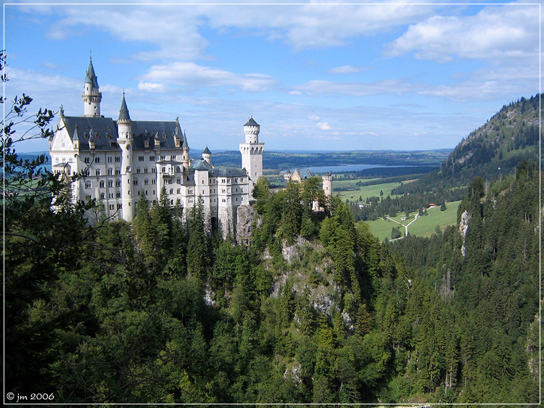
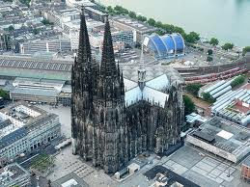
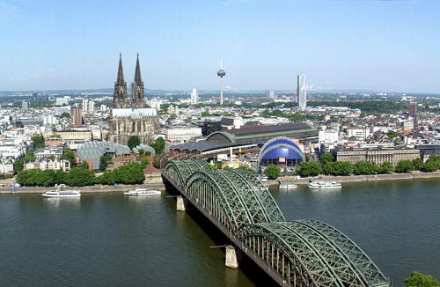
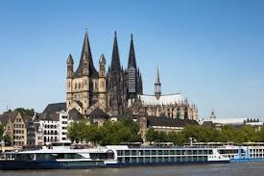
Alemanha - Colónia

Slide 3
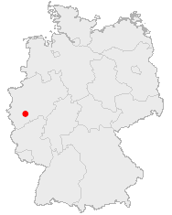
Dados Importantes de Colónia
País que Pertence: Alemanha
Estado: Renânia do Norte-Vestfália
Região Administrativa: Colônia
Gentílico: coloniense
Fundação: 38 a.C.
População: 1.007.119
Área (em km²): 405,1
Densidade Demográfica (habitantes por km²): 2.434
Altitude: 37,5 metros (mínima) e 118 metros (máxima)
Principais Atividades Econômicas: indústria, serviços, comércio e finanças
Rios Principais: rio Reno
Temperatura média anual: 10°C
Clima: temperado

Slide 4
PONTOS TURÍSTICOS E CULTURAIS
Catedral de Colônia (Património Mundial da UNESCO)
Museu Romano-Germânico
Igreja Sankt Gereon
Museu Wallraf-Richartz (artes plásticas)
Museu Ludvig
Museu do Chocolate
Museu Farina Fragrance
Museu Schnütgen (arte medieval)
Lanxess Arena
Torre Colonius
JavaMuseum
Jardim Botânico de Colónia

Slide 5
Pontos fortes da Cidade
Os pontos fortes da cidade de Colónia é as ruas (que são enormíssimas), a limpeza, sempre tudo limpo nas ruas, caixotes do lixo sempre impecáveis e sem cheiro, e a acessibilidade, para onde quer que vá tem muitas soluções e depois tem um ponto muito forte não se paga portagens. Um local extremamente interessante para se viver.

Slide 6
Pontos Fracos da Cidade
Os pontos fracos da cidade de Colónia é visto como uma cidade pouco atrativa em relação ao clima, poucas vezes se tem sol, para quem não gosta de frio é uma cidade fora de questão, em relação a praias, elas existem, mas devido ao clima torna-se complicado usufruir e por último temos o preço, certas coisas são demasiado caras.

Slide 7
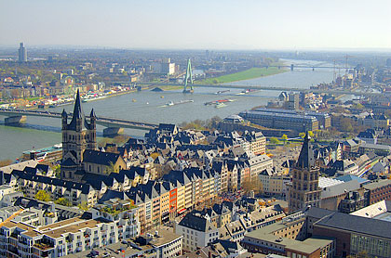
Cidade de Colónia
Considerada a quarta e maior cidade da Alemanha, Colónia é uma cidade que é considerada um dos maiores portos fluviais da Alemanha. Também se destaca no ramo cultural e económico e possui uma população com mais de 1.007.119 de habitantes, estando na posição de 16ª maior cidade da União Europeia.

Slide 8
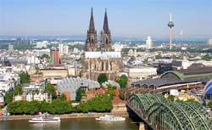
A Cidade
A cidade foi afetada em todo o período da II Guerra Mundial, e antigamente, na idade média, tornou-se um dos maiores centros de aprendizado eclesiástico.
O fator religião, no local, é bem diversificado, chegado a ter 43% católicos, 18% protestantes e 39% de outras religiões.

Slide 9
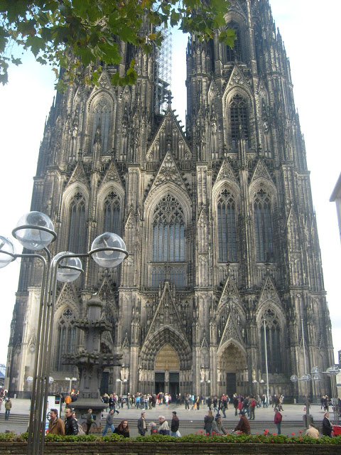
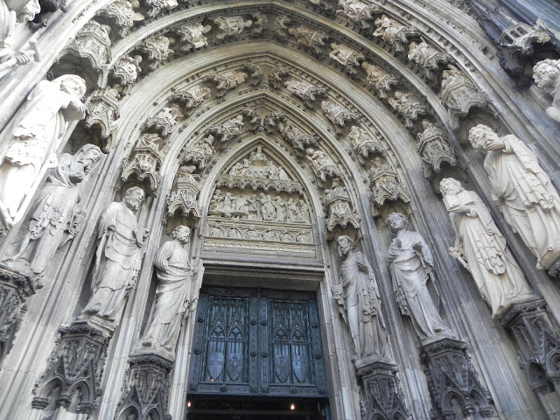
Kölner Dom (Catedral)
A Catedral de Colônia é considerada uma das mais incríveis e impressionantes destas estruturas espalhadas pela Europa. É o prédio sacro mais famoso da Alemanha. E não é para menos: as imponentes proporções dessa obra magnífica são de tirar o fôlego. Com seus 157 metros de altura, suas torres podem ser vistas num raio de vários quilômetros. Seu interior possui uma área de 6900 metros quadrados dividida em cinco naves e sete capelas. Suas impressionantes colunas lisas, formam arcos pontiagudos que se elevam até o teto. É uma sensação maravilhosa de profundidade olhar para o alto de tão fabulosa arquitetura. Eu fico em transe cada vez que a contemplo.
Como se pode observar à direita temos o Portal de São Pedro: ornamentado com as estátuas dos 12 apóstolos (século14)

Slide 10
Museu do Chocolate
O Museu do Chocolate de Colónia encontra-se num edifício de vidro e metal, que procura assemelhar-se a um navio e possui uma localização ótima, numa península da zona portuária da cidade, sobre o rio Reno e perto do centro histórico da cidade.
O museu encontra-se muito bem organizado, com várias secções distintas, distribuídas pelos 3 andares do edifício.

Slide 11
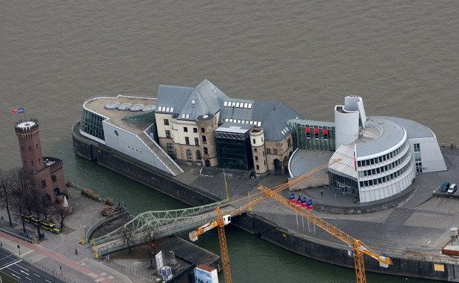
Museu do Chocolate

Slide 12
Lazer – PhantasiaLand
O parque Phantasialand, em Colónia, tem seis zonas temáticas com a mistura certa de brinquedos rápidos, emocionantes e encenados cuidadosamente, atrações irresistíveis e shows fantásticos para crianças. E além disso, uma boa oferta de hotéis temáticos para todos os gostos.
Velocidade, adrenalina, diversão, ação e entretenimento ao vivo da melhor qualidade – o Phantasialand, em Colónia, é pura aventura para adultos e crianças, seja no verão ou durante o inverno. A mistura certa de brinquedos rápidos, dinâmicos, emocionantes e aconchegantes, projetados com todo o cuidado, além de atrações especiais para crianças. Nas seis zonas temáticas, há mais de 50 atrações e shows excelentes. Os fãs de alta velocidade, atividades excitantes, emoção e suspense vão encontrar tudo o que procuram. As opções de hospedagem atendem a todas as expectativas.

Slide 13
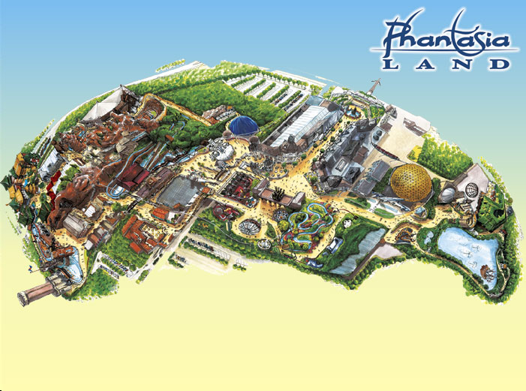
PhantasiaLand

Slide 14
WebGrafia
http://pt.wikipedia.org/wiki/Col%C3%B4nia_%28Alemanha%29
http://www.phantasialand.de/de/home
http://www.alemanhaporquenao.com/2011/03/catedral-de-colonia-e-sua-historia.html
http://www.alemanhaporquenao.com/2011/01/museu-do-chocolate-colonia.html

Slide 15
Fim de Apresentação

